Slide 1

GESTIÓN DE OPERACIONES
Métodos de
Localización de Planta
Análisis estratégico para la toma de decisiones de ubicación industrial
Fundamentos, metodologías y aplicaciones prácticas

Slide 2
ESTRUCTURA DE LA PRESENTACIÓN
Contenido
01
Introducción y Alcance del Proyecto
02
Macro y Micro-localización
Importancia estratégica de las decisiones de localización y definición del alcance del proyecto
Dos niveles de análisis para la selección óptima de ubicación industrial
03
Factores de Localización
04
Método Sinérgico de Brown y Gibson
Factores y subfactores trascendentales para la determinación óptima de ubicación
Algoritmo cuantitativo para evaluar y seleccionar la mejor opción de localización
05
Ejemplo de Aplicación
Aplicación práctica del método sinérgico con datos de cuatro localizaciones tentativas

Slide 3
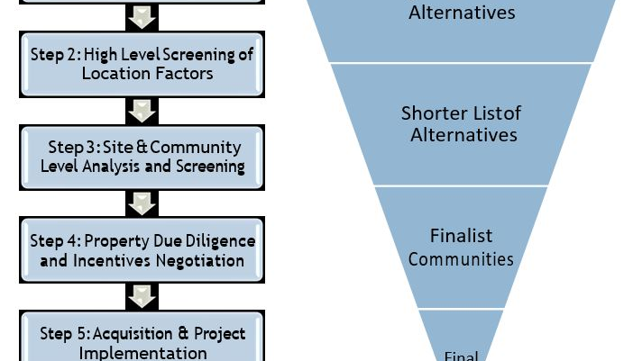
CAPÍTULO 01
Introducción y Alcance del Proyecto
Fundamentos estratégicos y definición del alcance de un proyecto de localización de planta

Slide 4
FUNDAMENTOS ESTRATÉGICOS
Importancia Estratégica de la Localización
Decisión de Orden Estratégico
Proceso de Selección Científico
Las alternativas de localización deben ser revisadas bajo las condiciones de:
Las decisiones relacionadas con la localización de la planta son del orden estratégico, comprometiendo al staff gerencial de la organización.
Servicios básicos
Mano de obra
Estas decisiones son cruciales al comprometer a la organización con:
Materias primas e insumos
Demanda del mercado
Acceso y conectividad
Costos a largo plazo
Empleos
Patrones de mercado
Proceso basado en el método científico

Slide 5
DEFINICIÓN DEL PROYECTO
Actividades y Alcance del Proyecto
Las decisiones de orden estratégico deben ser abordadas desde un enfoque sistémico, conformando un grupo interdisciplinar con competencias para abordar los siguientes tópicos:
1
Análisis de Mercado
2
Logística y Capital
3
Evaluación Económica
Volumen y localización geográfica
Desarrollo de la logística del proyecto
Análisis y selección de localización
Precios y competencia
Estimación de capital
Aspectos técnicos de mercado
Calidad requerida
Elementos de costos y distribución
Evaluación económica del proyecto
Selección de tecnología apropiada
Fletes, mano de obra y servicios
Justificación del proyecto
4
Organización del Proyecto
5
Ingeniería y Construcción
6
Mejoramiento Continuo
Ingeniería de proceso y detalle
Definición de actividades
Compra de equipo
Planeación de actividades
Programas de organización
Construcción e instalación
Filosofía de mejoramiento continuo
Ejecución del proyecto
Pruebas mecánicas y arranque

Slide 6
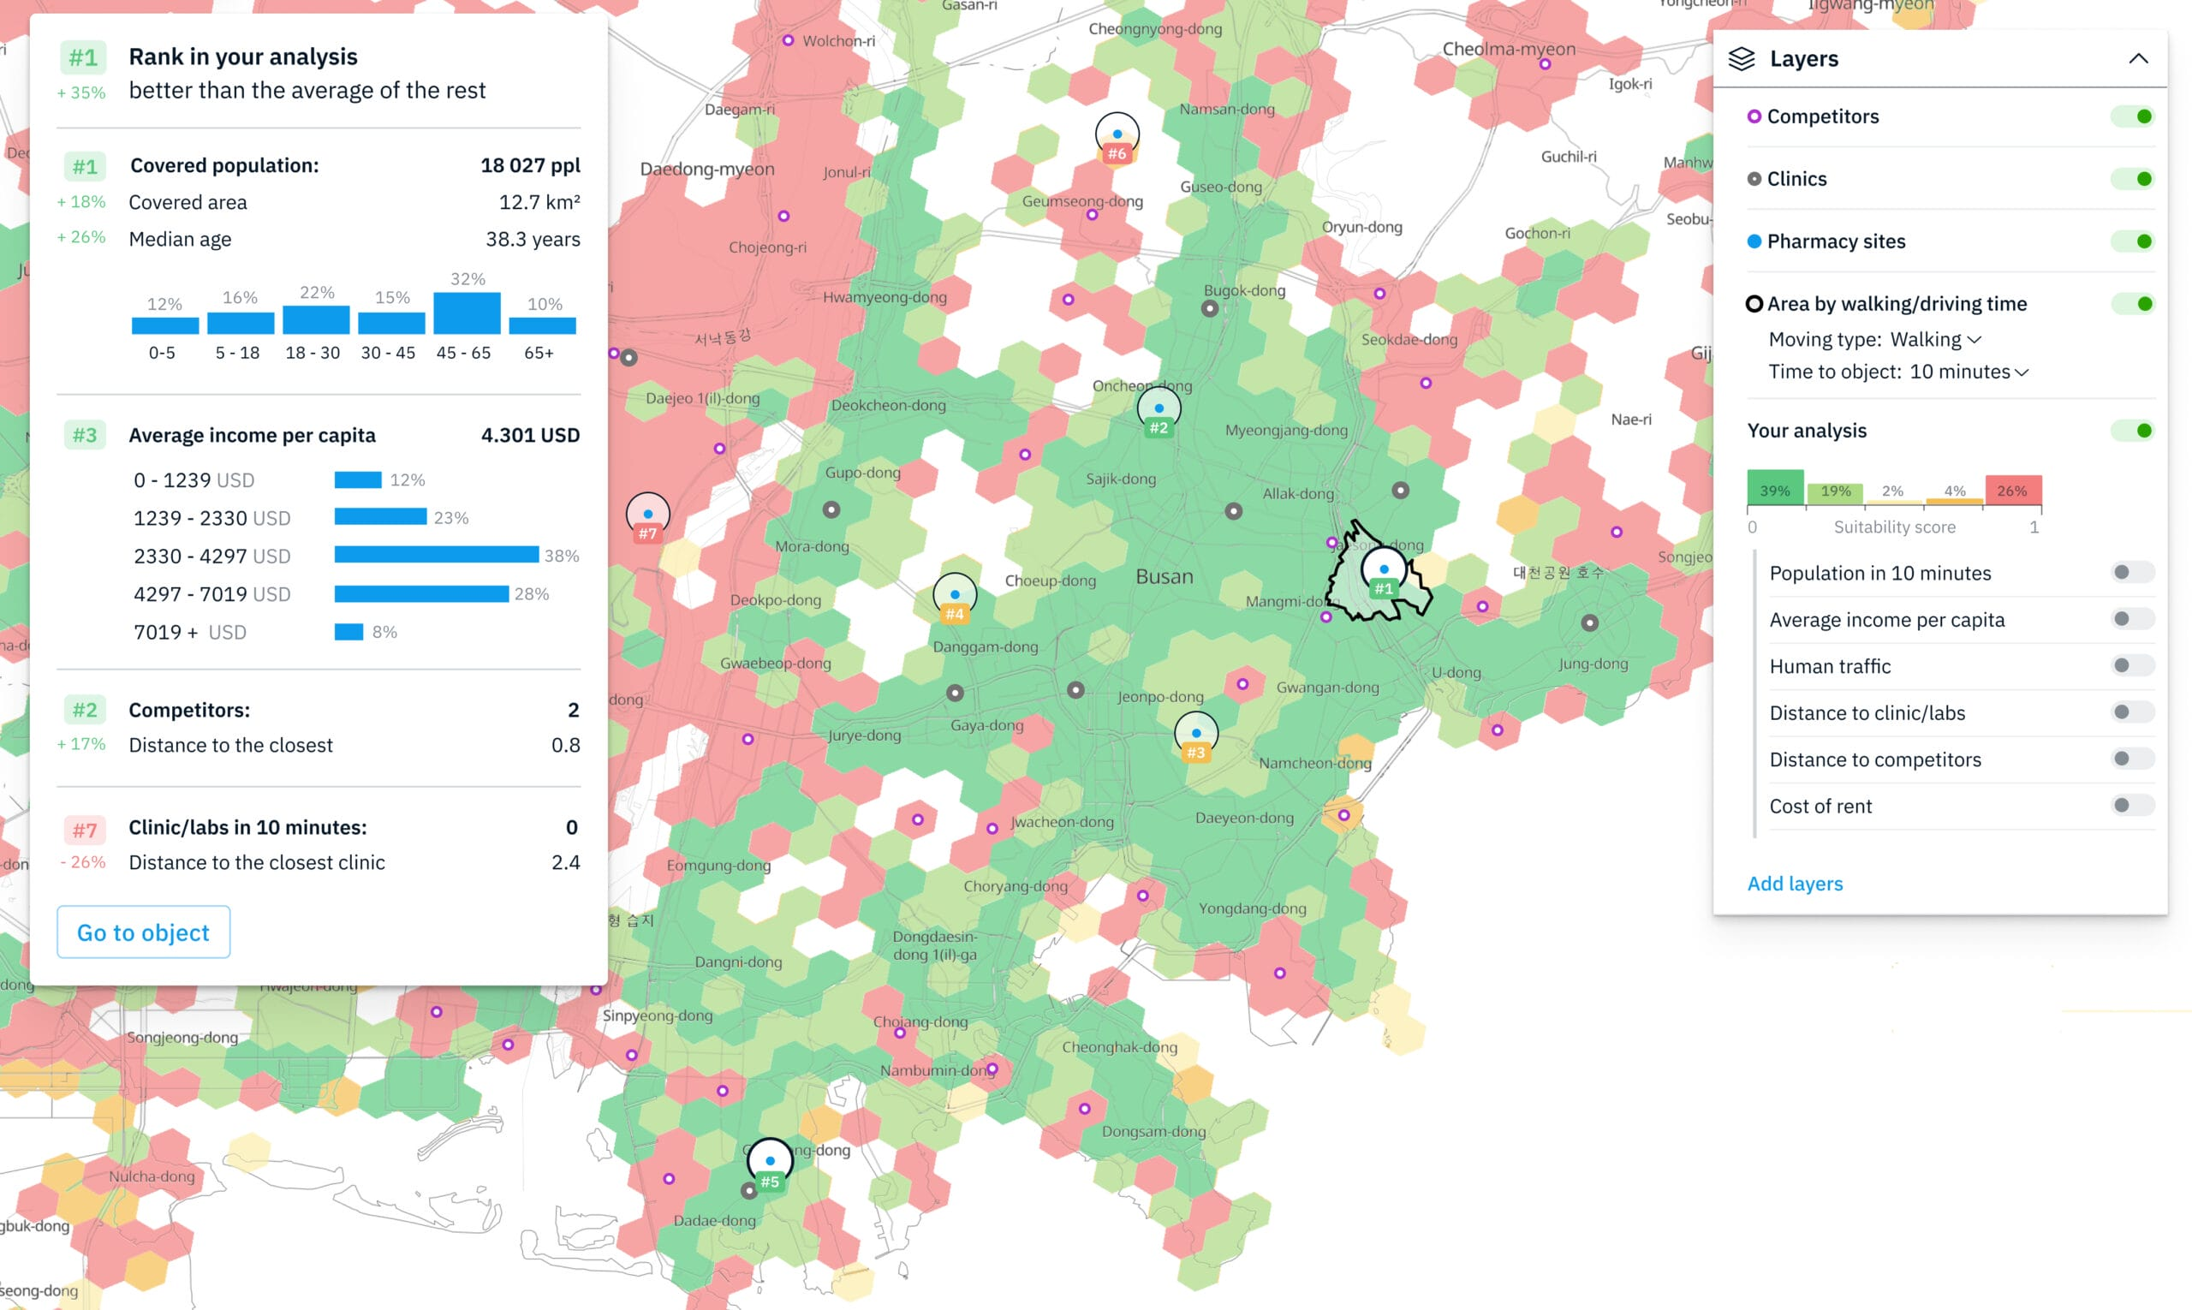
CAPÍTULO 02
Macro y Micro-localización
Dos niveles de análisis para la selección óptima de ubicación

Slide 7
NIVELES DE ANÁLISIS
Macro-localización vs Micro-localización
Macro-localización
Micro-localización
Es la selección de la región o zona más adecuada, evaluando las regiones que preliminarmente presenten ciertos atractivos para la industria que se trate.
Es la selección específica del sitio o terreno que se encuentra en la región que ha sido evaluada como la más conveniente.
Enfoque en regiones geográficas amplias
Enfoque en terrenos específicos dentro de la región
Fases del Procedimiento de Análisis
1
2
3
4
Análisis Preliminar
Búsqueda de Alternativas
Evaluación de Alternativas
Selección de Localización

Slide 8
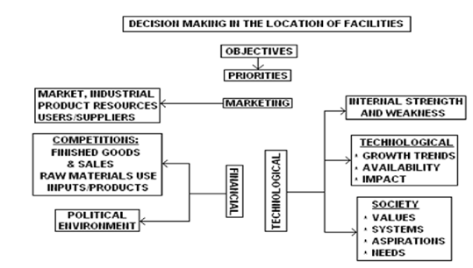
CAPÍTULO 03
Factores de Localización
Factores y subfactores trascendentales para la determinación óptima de ubicación

Slide 9
EVALUACIÓN DE ALTERNATIVAS
Factores en Estudios de Localización de Plantas
En el proceso de evaluación de alternativas de localización, sin importar el método de selección que se utilice, existen una serie de factores y subfactores que comúnmente son considerados como trascendentales para la determinación óptima de la ubicación macro o micro.
Carácter de la Lista
Flexibilidad del Método
La lista es de carácter enunciativo y no limitativa
Depende del caso específico de cada proyecto
Podrán considerarse otros factores según el caso específico
Depende del criterio del evaluador y su experiencia
Podrán excluirse algunos factores listados según el criterio del evaluador
Aplicable tanto para macro como micro-localización
La selección de factores debe adaptarse a las características específicas de la industria, el mercado objetivo y las condiciones locales de cada alternativa evaluada.

Slide 10
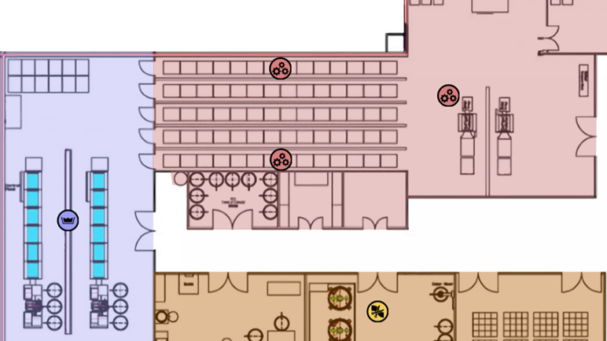
CAPÍTULO 04
Método Sinérgico de Brown y Gibson
Algoritmo cuantitativo para evaluar y seleccionar la mejor opción de localización

Slide 11
ALGORITMO CUANTITATIVO
Fundamentos del Método Sinérgico
El Método Sinérgico o Método de Gibson y Brown es un algoritmo cuantitativo de localización de plantas que tiene como objetivo evaluar entre diversas opciones, qué sitio ofrece las mejores condiciones para instalar una planta, basándose en tres tipos de factores.
Factores Críticos
Factores Objetivos
Factores Subjetivos
Factores claves para el funcionamiento. Su calificación es binaria (1 o 0).
Costos mensuales o anuales más importantes al establecer una industria.
Factores cualitativos que afectan significativamente el funcionamiento. Calificación en porcentaje (%).
Energía eléctrica
Mano de obra
Costo del lote
Impacto ambiental
Materia prima
Costo de mantenimiento
Clima social
Seguridad
Costo de construcción
Servicios comunitarios
Costo de materia prima
Instituciones educativas
FC = Energía × Mano de Obra × Materia Prima × Seguridad
Transporte
Valor relativo por alternativa
Actitud de la comunidad
Si un subfactor crítico es 0, el Factor Crítico total de la zona será 0

Slide 12
SECUENCIA METODOLÓGICA
Etapas del Método Sinérgico
1
Asignar Valor Binario a Factores Críticos
Asignar el valor binario (1 o 0) a los factores críticos para cada localización alternativa. Si algún factor crítico es 0, la ubicación queda descalificada.
2
Asignar Valor Relativo a Factores Objetivos
Asignar un valor relativo a cada factor objetivo (FO) para cada localización alternativa, basándose en los costos asociados.
3
Estimar Valor Relativo de Factores Subjetivos
Estimar un valor relativo de cada factor subjetivo (FS) para cada localización alternativa, utilizando ponderaciones porcentuales.
4
Combinar Factores mediante el Algoritmo Sinérgico
Combinar los factores objetivos, subjetivos y críticos mediante la fórmula del algoritmo sinérgico para obtener el índice de localización.
5
Seleccionar la Mejor Ubicación
Seleccionar la ubicación que tenga la máxima medida de preferencia de localización (MPL o IL).

Slide 13
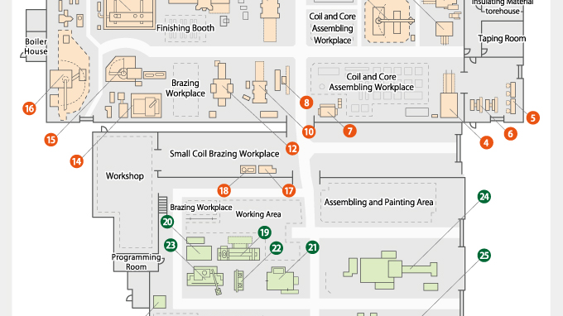
CAPÍTULO 05
Ejemplo de Aplicación
Aplicación práctica del método sinérgico con datos de cuatro localizaciones tentativas

Slide 14
CASO PRÁCTICO
Datos del Proyecto y Factores Críticos
En un proyecto se han identificado 4 localizaciones tentativas, en todas ellas los costos del lote, mantenimiento, materia prima y construcción son diferentes. Además se han identificado como factores críticos para la continuidad de los procesos la disponibilidad de Energía eléctrica y la Materia prima.
Tabla de Costos y Factores Críticos
Localización | Costo del Lote | Mantenimiento | Materia Prima | Construcción | Energía | Materia Prima (FC)
Ciudad A | $150,000 | $20,000/año | $80,000/año | $500,000 | 1 | 1
Ciudad B | $180,000 | $25,000/año | $75,000/año | $550,000 | 1 | 1
Ciudad C | $120,000 | $18,000/año | $85,000/año | $480,000 | 1 | 0
Ciudad D | $200,000 | $22,000/año | $70,000/año | $600,000 | 1 | 1
Factor Crítico Ciudad C
Factores Críticos Otras Ciudades
FC = 1 × 0 = 0 (Descalificada por materia prima)
FC = 1 × 1 = 1 (Aptas para evaluación)

Slide 15
FACTORES OBJETIVO
Cálculo de Factores Objetivo
Formulación para el Factor Objetivo
El primer paso corresponde a calcular el valor relativo a cada factor objetivo mediante la siguiente formulación:
FOi = (1/Ci) / Σ(1/Cj)
Donde Ci = costo total de la localización i
Cálculo del Factor Objetivo para Ciudad A
Costos Ciudad A: Lote $150,000 + Mantenimiento $20,000 + Materia Prima $80,000 + Construcción $500,000
Costo Total A = $750,000
FOA = (1/750,000) / [(1/750,000) + (1/830,000) + (1/703,000) + (1/892,000)]
FOA = 0.2624
Factores Objetivo de Todas las Ciudades
Ciudad A
Ciudad B
Ciudad C
Ciudad D
0.2524
0.2572
0.3036
0.1547
Suma de FO = 1.0000 (siempre es un término relativo)

Slide 16
FACTORES SUBJETIVOS
Determinación de Factores Subjetivos
El carácter subjetivo de los factores de orden cualitativo hace necesario asignar una medida de comparación que valore los distintos factores.
Escala de Ponderación
Ponderaciones Asignadas
Mano de obra "buena"
15%
Impacto ambiental
Clima social
Mano de obra "excelente"
30%
Servicios comunitarios
Transporte
Otros factores (variable)
0-100%
Competencia
Actitud de la comunidad
Factores Subjetivos por Ciudad
Factor Subjetivo | Ponderación | Ciudad A | Ciudad B | Ciudad C | Ciudad D
Mano de obra | 45% | 15% | 30% | 45% | 40%
Clima social | 30% | 30% | 30% | 35% | 30%
Servicios | 25% | 20% | 13% | 18% | 20%
FS Total | 100% | 65% | 73% | 98% | 90%

Slide 17
RESULTADOS FINALES
Combinación y Resultados Finales
Fórmula del Algoritmo Sinérgico
IL = FC × [α × FO + (1-α) × FS]
IL
FC
α
Índice de Localización
Factor Crítico
Nivel de confiabilidad
Alfa (α) = 0.8 (80% de confiabilidad)
Cálculo del Índice de Localización - Ciudad A
ILA = FCA × [α × FOA + (1-α) × FSA]
ILA = 1 × [0.8 × 0.2845 + 0.2 × 0.65]
ILA = 0.3576
Índices de Localización - Resultados Finales
Ciudad A
Ciudad B
Ciudad C
Ciudad D
0.3576
0.3517
0.0000
0.3037
MEJOR OPCIÓN
FC = 0

Slide 18
CONCLUSIÓN
Método Sinérgico de Brown y Gibson
El método sinérgico de Brown y Gibson proporciona un marco cuantitativo robusto para la toma de decisiones de localización, integrando factores críticos, objetivos y subjetivos en una medida de preferencia única que permite seleccionar la alternativa óptima de manera sistemática y fundamentada.
Sistemático
Integral
Objetivo
Proceso estructurado en 5 etapas claras
Combina factores cuantitativos y cualitativos
Basado en datos y ponderaciones medibles
Gestión de Operaciones - Localización de Planta

